Slide 1
Chủ Đề 10 Ứng dụng triển khai hoạt động Digital Marketing
NHÓM 1:
Phạm Thị Quỳnh
Võ Minh Thư

Slide 2

3 bước đầu tiên cho chiến dịch Digital Marketing cho nhãn hang IVYmoda.

Slide 3
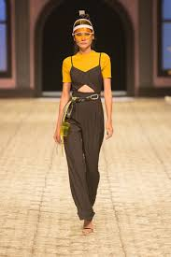
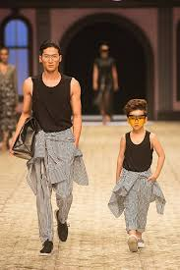

Nhãn hàng nhóm 1 lựa chọn là thương hiệu thời trang cao cấp IVY moda với chiến dịch ra mắt dòng sản phẩm mới thời trang mùa hè 2020.

Slide 4

1, Xác định mục tiêu 2, Phân tích 3, lựa chọn công cụ Marketing phù hợp

Slide 5
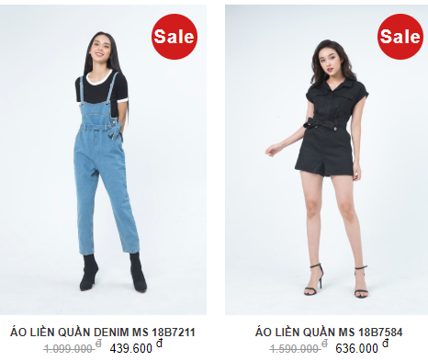
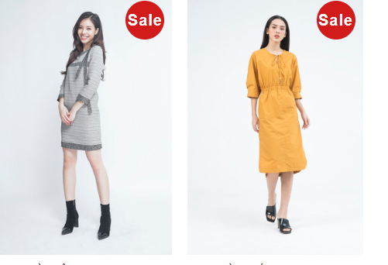
1, Xác định mục tiêu
- Tăng doanh số bán hàng
- Tiếp cận sản phẩm mới với khách hàng tiềm năng.
- Tăng nhận diện thương hiệu của IVYmoda trên thị trường.
- Ngân sách chạy chiến dịch: 2 tỷ
- Thời gian thực hiện chiến dịch 2 tháng (1/4 - 31/5)
- Khách hàng mục tiêu: tập trung vào đối tượng nữ có mức thu nhập khá sống ở các thành phố lớn

Slide 6



2, Phân Tích
- Người tiêu dùng: có sử dụng thiết bị di động, có sử dụng Facebook, có xem youtube,…
- Sở thích: yêu thích thời trang, du lịch,làm đẹp,…
- Công ty: IVYmoda đã có độ nhận biết nhất định trên thị trường,các sản phẩm thời trang luôn bắt kịp xu hướng và chất lượng tốt, có trang fanpage và website,…
- Đối thủ cạnh tranh: IVYmoda chịu sức ép khá lớn từ các thương hiệu thời trang thế giới như H&M,Zara,..

Slide 7

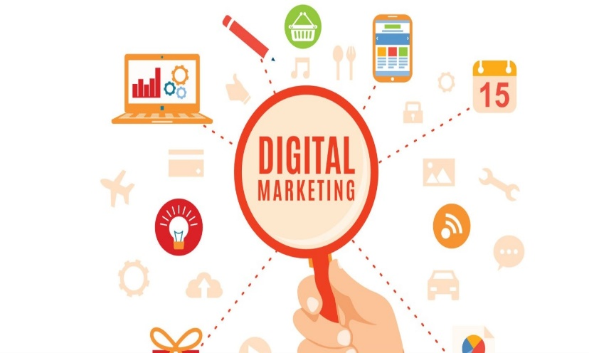

3. Lựa chọn công cụ marketing
- Social media ( Facebook Ads )
- Google Ads
- Mobile Marketing
- Youtube Ads
KPI cần đạt
KPI tiếp cận: 20 triệu người
KPI chuyển đổi: 1 triệu sản phẩm
Doanh thu: 10 tỷ
Lợi nhuận: 4 tỷ

